Slide 1
Use case

Slide 2
사용 시나리오 1-1)
상황: 검사 결과 확인 중
결과: 슬라이드 비추천 케이스 학습
When: Oracle이 비추천 슬라이드 선택시
-> slide 정보를 [RCMD_SLIDE]에 추가
-> <ORACLE_SELECTION> 값을 4로 설정

Slide 3
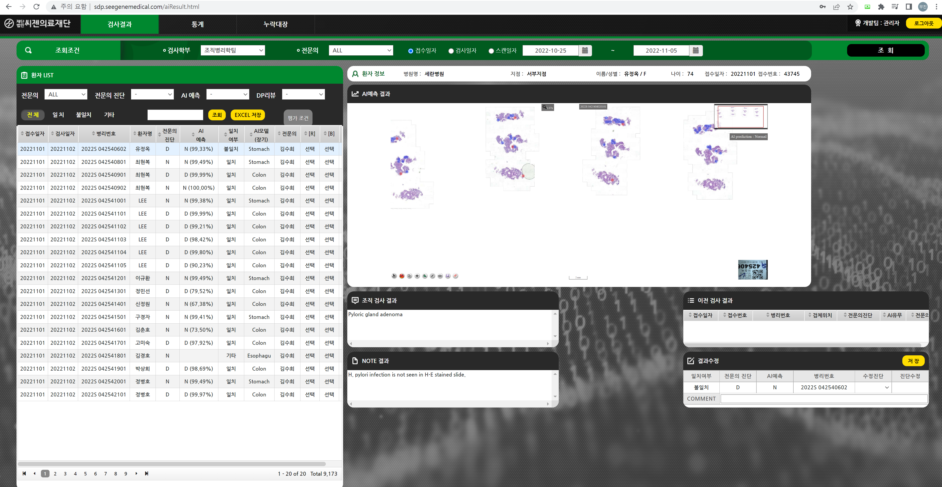
사용 시나리오 1 (슬라이드)
검사 결과 중 학습 필요 슬라이드 확인
학습 대상 슬라이드에 추가 (버튼 등)

Slide 4
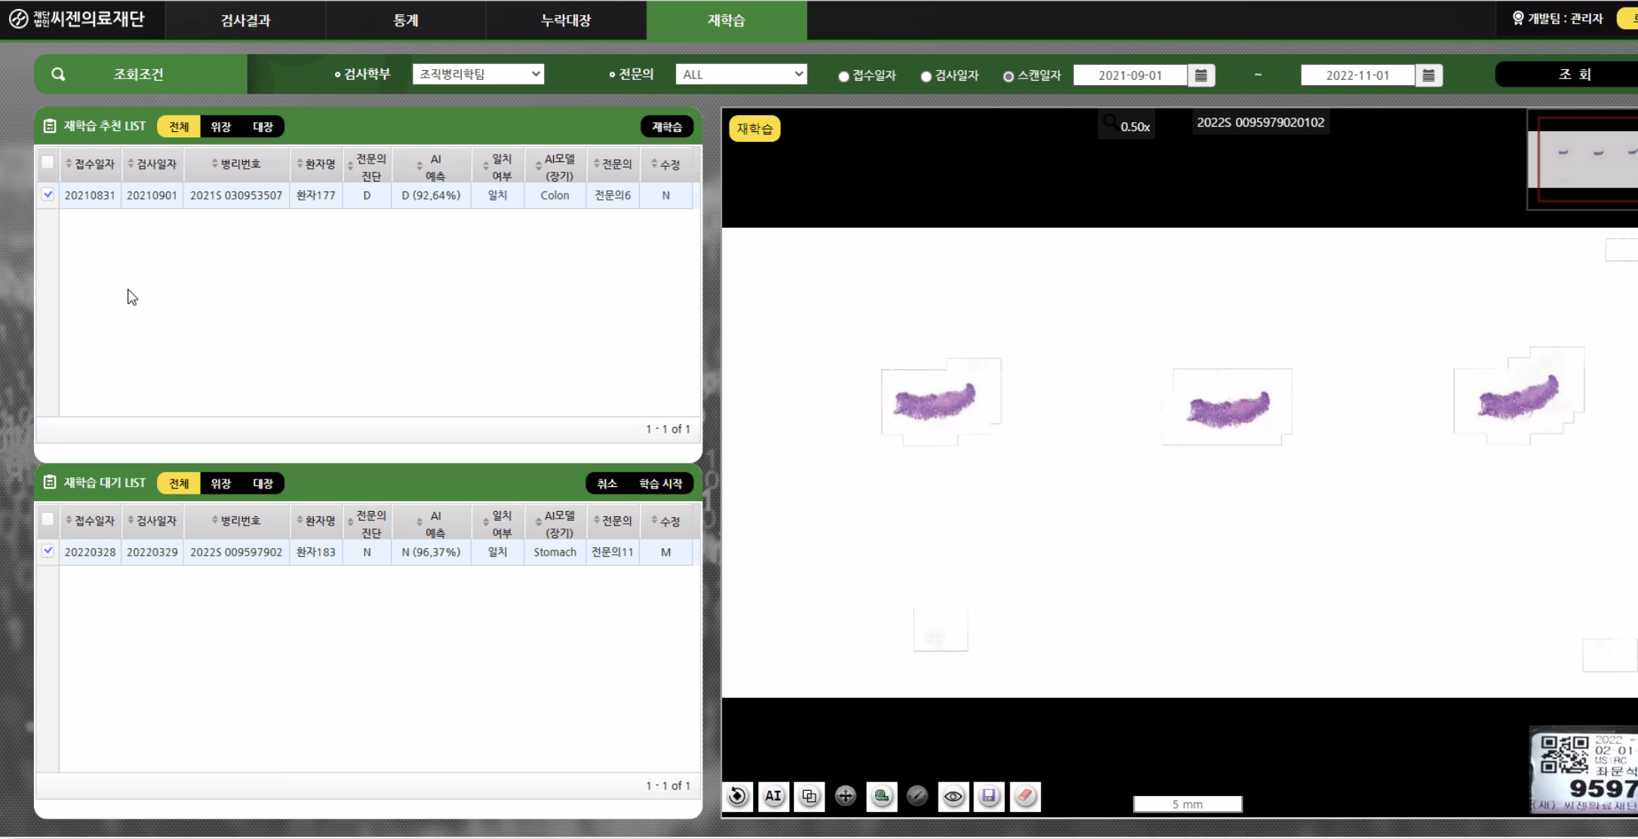

재학습 탭으로 이동
사용 시나리오 1 (슬라이드)
학습 대상 슬라이드에 추가 (버튼 등)

Slide 5
사용 시나리오 1 (슬라이드)
패치 검토 여부 확인 (더블 클릭)
학습 대상 슬라이드에 추가 (완)
(분기점) 슬라이드만 학습 or 패치 검토

Slide 6
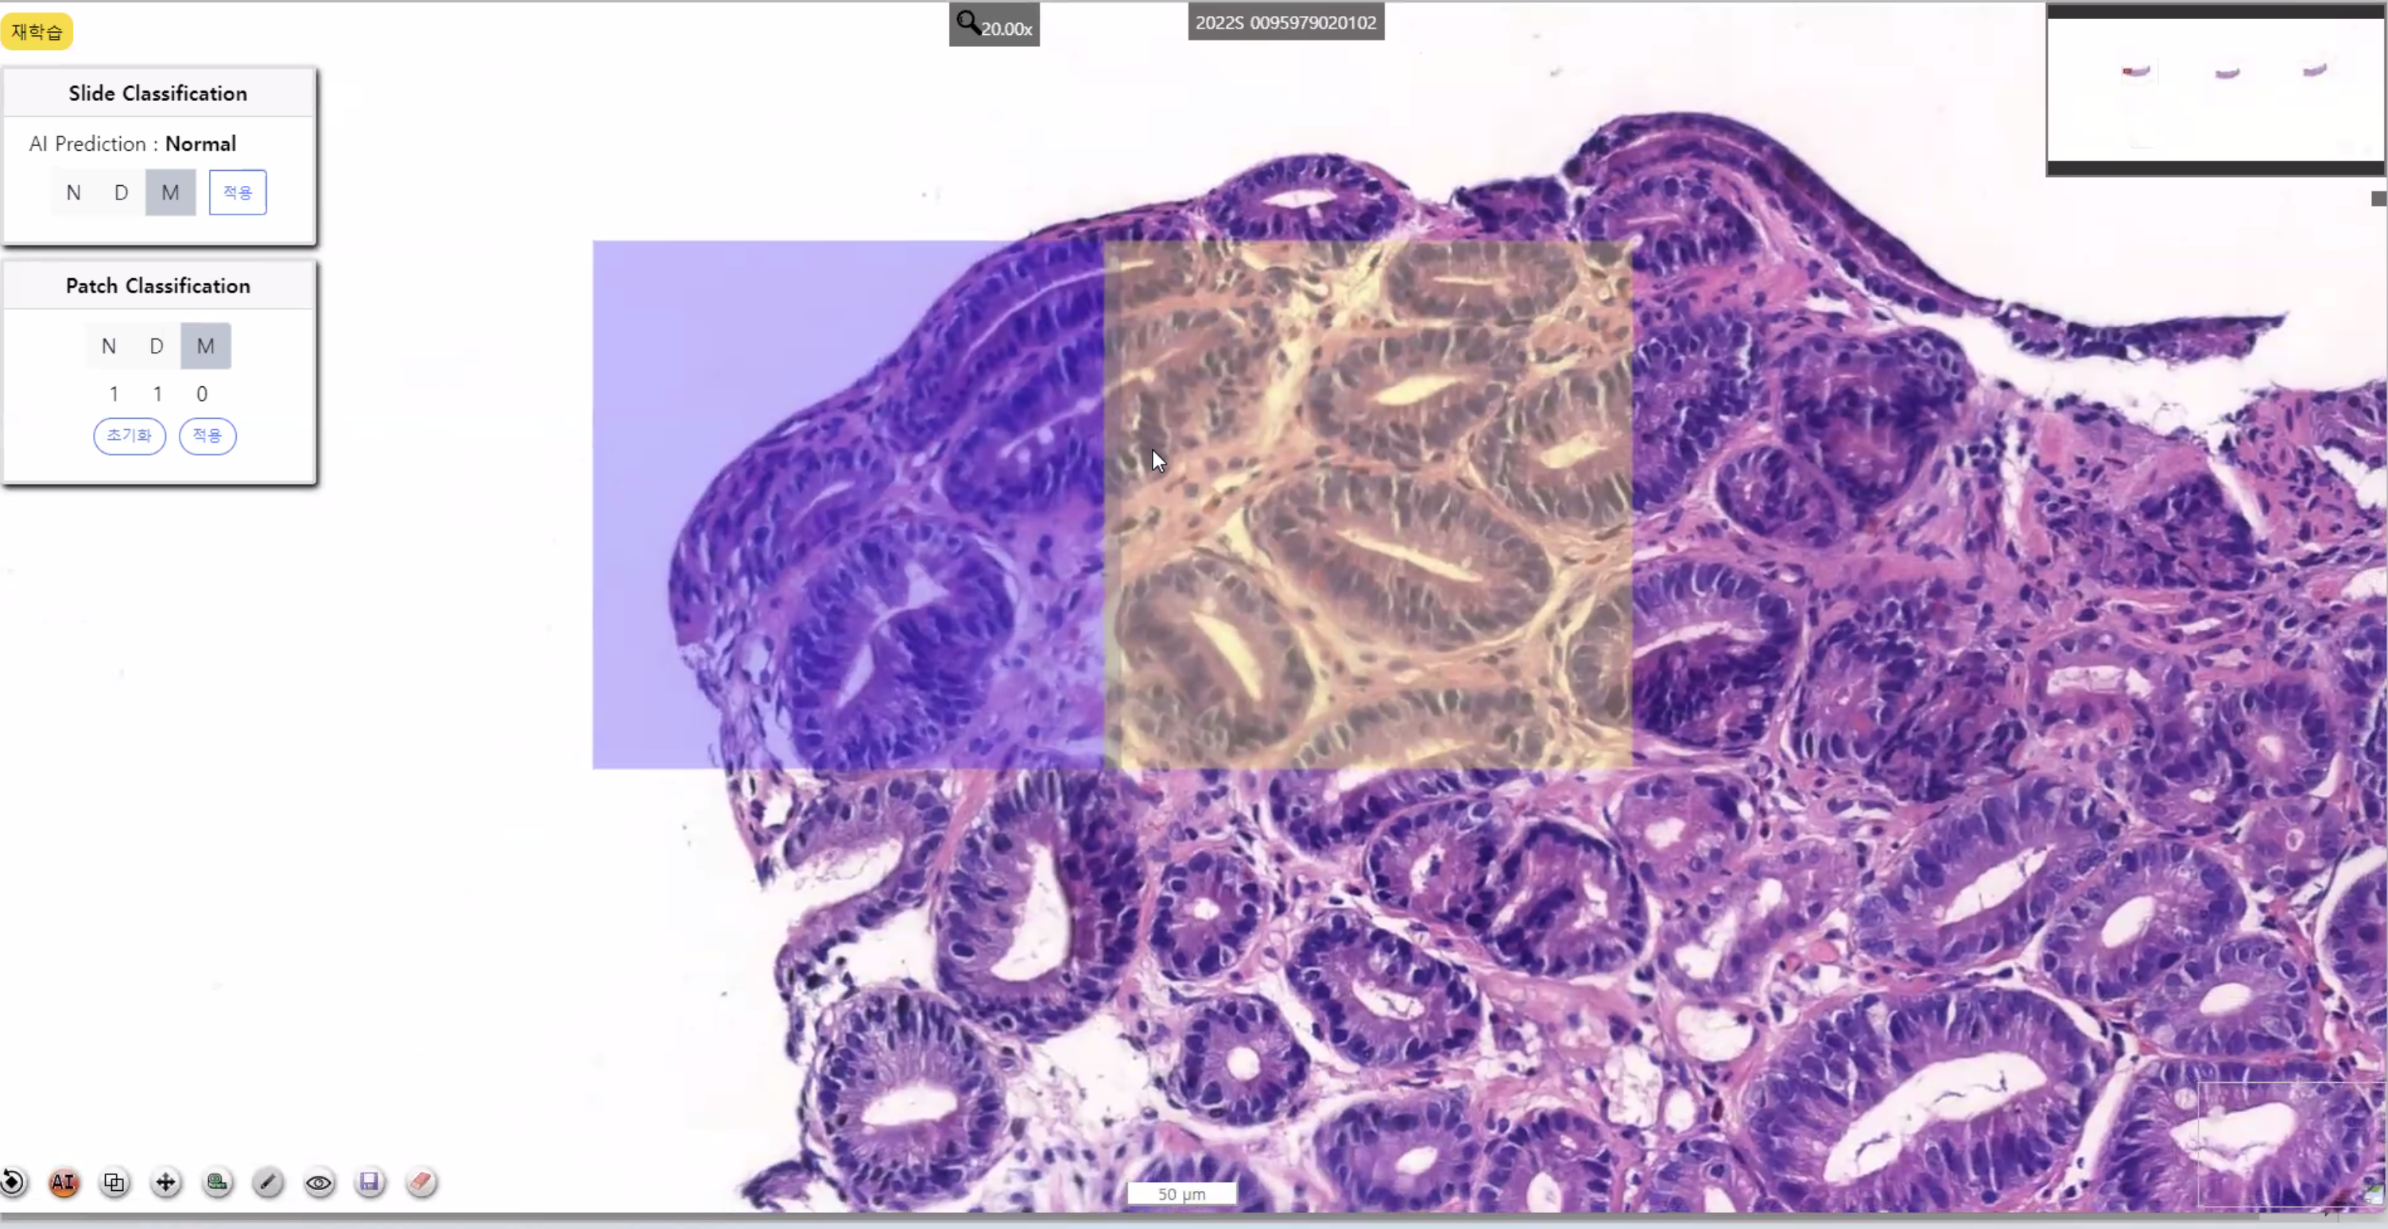
패치 검토
최종 확인
* 패치 파트 UI 에 대해서는 좀 더논의가 필요함

Slide 7
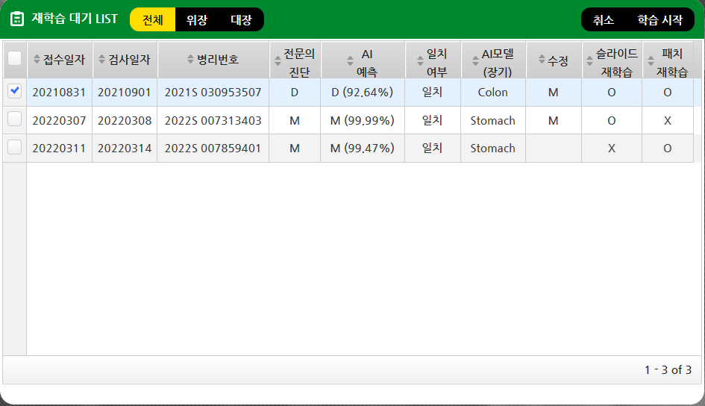
반영 결과 확인

Slide 8
사용 시나리오 1-1
상황: 검사 결과 확인 중
결과: 슬라이드 비추천 케이스 학습
검사 결과 탭
추가 확인 시도
재학습 탭
검사 결과 확인
재학습 list 반영 확인
학습 필요 인지
*비추천 슬라이드 임을 인지
패치 검토 결정
학습 대상 슬라이드로 추가
슬라이드만 학습 결정
*인지 방법 논의 필요
완료
이미지 클릭
반영 여부 확인
재학습 DP viewer
완료
패치 이미지 검토
최종 확인
DB:
Slide 정보를 [RCMD_SLIDE] 추가
<oracle_selection>값: 4
재학습 탭
학습 대상 슬라이드로 추가
재학습 list 반영 확인
패치 이미지 검토
완료
: DB 코드 변화 발생 부

Slide 9
When: ORACLE의 선택 혹은 추천(2 cases)
추천 슬라이드 중 추천 패치를 선택
-> ORACLE can modify(confirm/remove/recommend) patches in 재학습 tab
(2) Oracle이 비추천 슬라이드 중 추천 패치를 선택하는 경우
-> 슬라이드 정보 [RCMD_SLIDE]에 추가.(<ORACLE_SELECTION>에 5 입력)
-> ORACLE can modify(confirm/remove/recommend) patches in 재학습 tab
사용 시나리오 1-2
상황: 검사 결과 확인 중
결과: 패치 비추천 케이스 학습

Slide 10
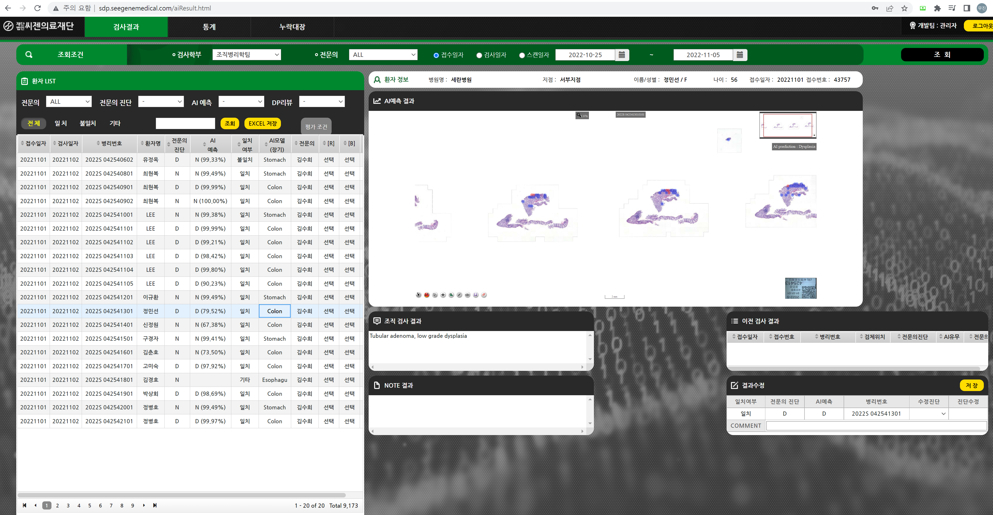
패치 학습 필요 의심 사례 확인

Slide 11
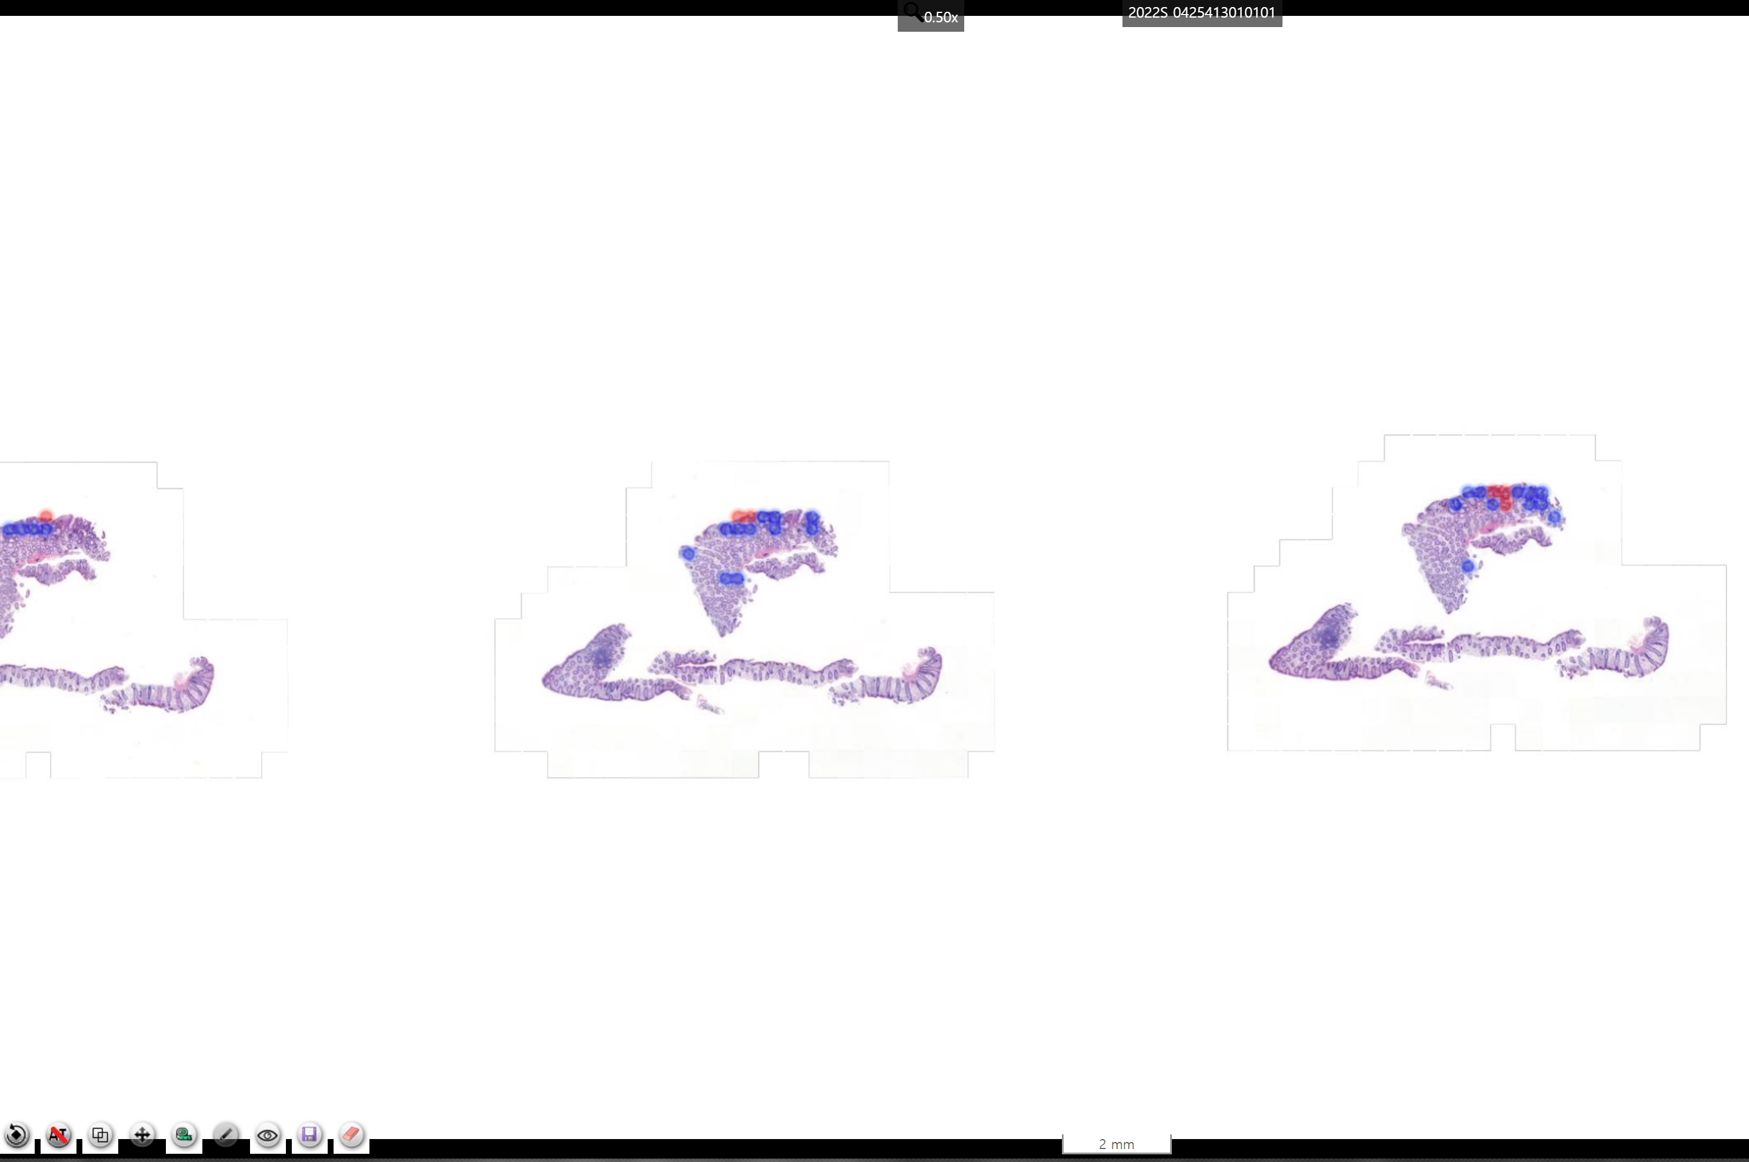
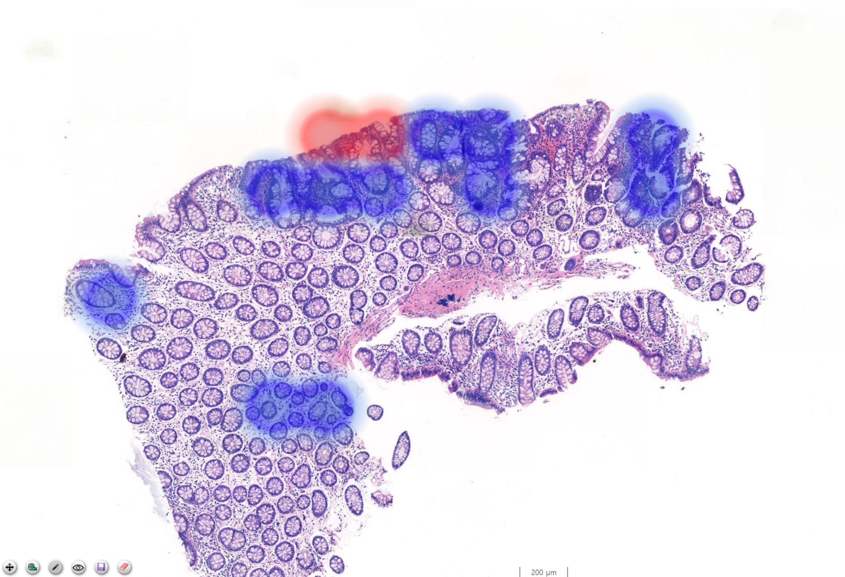
해당 부분은 추가 실무 미팅이 필요할 것으로 보임
1) 재학습 DP viewer 가 바로 작동?
2) 재학습 탭으로 이동 후 재학습 DP viewer 작동?
3) 재학습 DP viewer 작동 버튼 생성?
패치 검토
최종 확인

Slide 12
반영 결과 확인

Slide 13
사용 시나리오 1-2)
추가 확인 시도
상황: 검사 결과 확인 중
결과: 패치 비추천 케이스 학습
검사 결과 탭
재학습 DP viewer
검사 결과 확인
패치 이미지 검토
학습 필요 인지
*비추천 슬라이드 임을 인지
Ai 히트맵 확인 (요약 이미지)
최종 확인
*인지 방법 논의 필요
DP viewer
재학습 탭
Ai 히트맵 확인 (원본 이미지)
재학습 list 반영 확인
완료
패치 레이블 선택-수정
검사 결과 탭
반영 여부 확인
해당 부분은 추가 실무 미팅이 필요할 것으로 보임
1) 재학습 DP viewer 가 바로 작동?
2) 재학습 탭으로 이동 후 DP view 작동?
3) 재학습 DP viewer 작동 버튼 생성?
완료
: DB 코드 변화 발생 부

Slide 14
Quick Idea: [검사결과 tab]
If ORACLE wants to select/recommend ...
slide (which is not recommended by the system: scenario 1-1)
patches (which is in not-recommend-by-system slide: scenario 1-2)
, ORACLE can
(1) select that slide
(2) select what they want to do with slide (recommend slide-only, patch-only, or both)
(2.1) recommend slide -> add slide information and <ORACLE_SELECTION> = 4
(2.2) recommend patch-only -> add slide information and <ORACLE_SELECTION> = 5
(3) if they want to modify patches information, go to 재학습 tab

Slide 15
UI note: [재학습 tab]
If slide is recommended from the system (oracle_selection = 1), it will be shown in 추천 list.
If slide is recommended by the ORACLE (oracle_selection = 4 or 5), it will be shown in 대기 list.
사용 시나리오 2-1
상황: 검사 결과 확인 중
결과: 추천 슬라이드 학습
When ORACLE modify(agree or disagree) with system recommendation,
[agree]: slide.ORACLE_SELECTION changes from 1 to 2, (UI: slide will be shown in 대기 list)
[disagree]: slide.ORACLE_SELECTION changes from 1 to 3, (UI should notice to the ORACLE somehow)

Slide 16
추천 슬라이드 확인
요약 정보 확인
대기 list 추가 여부 결정

Slide 17
추천 슬라이드 확인
자세한 정보 확인 필요

Slide 18
패치 검토
패치 레이블 수정
최종 확인
* 패치 파트 UI 에 대해서는 좀 더논의가 필요함

Slide 19
반영 결과 확인

Slide 20
사용 시나리오 2-1
상황: 검사 결과 확인 중
결과: 추천 슬라이드 학습
DB:
- oracle_selection changes from 1 to 2
재학습 탭
재학습 DP viewer
추천 슬라이드 확인
패치 이미지 검토
패치 학습이 필요한 경우
패치 학습이 필요 없는 경우
요약 정보 확인
최종 확인
패치 레이블 수정
결정이 가능한 경우
대기 list 추가 여부 결정
재학습 탭
재학습 탭
추가 슬라이드 있는 경우
추가 슬라이드 없는 경우
완료
선택 슬라이드 추가
재학습 list 반영 확인
재학습 list 반영 확인
* 완료 여부를 확인 할수 있는 인지자가 필요함
완료
완료
완료
슬라이드 재학습 : O
패치 재학습 : X
슬라이드 재학습 : O
패치 재학습 : X
슬라이드 재학습 : O
패치 재학습 : O
해당 경우는 추천 패치를 어떻게 처리해야 하나?
: DB 코드 변화 발생 부

Slide 21
[재학습 tab]
ORACLE can select SLIDE (from both 추천 & 대기 list) to display patches information (DP viwer)
In [DP viewer], ORACLE can confirm/remove/recommend patches.
Confirm means ORACLE agrees with system’s recommendation -> [RCMD_PATCH].ORACLE_SELECTION: 1->2
Remove means ORACLE disagrees with system’s recommendation -> [RCMD_PATCH].ORACLE_SELECTION: 1->3
Recommend means ORACLE recommend another patches to be retrained -> [RCMD_PATCH].ORACLE_SELECTION: 0->4
사용 시나리오 2-2
상황: 검사 결과 확인 중
결과: 추천 패치 학습

Slide 22
추천 슬라이드 확인
자세한 정보 확인 필요

Slide 23
패치 검토
패치 레이블 수정
최종 확인
* 패치 파트 UI 에 대해서는 좀 더논의가 필요함

Slide 24
반영 결과 확인

Slide 25
JJ와 논의
사용 시나리오 2-2
상황: 검사 결과 확인 중
결과: 추천 패치 학습
재학습 탭
재학습 DP viewer
추천 슬라이드 확인
패치 이미지 검토
패치 학습이 필요한 경우
패치 학습이 필요 없는 경우
요약 정보 확인
최종 확인
패치 레이블 수정
패치 학습이 필요 없는 경우
재학습 탭
재학습 탭
재학습 list 반영 확인
재학습 list 반영 확인
완료
완료
슬라이드 재학습 : O
패치 재학습 : X
슬라이드 재학습 : O
패치 재학습 : O
: DB 코드 변화 발생 부

Slide 26
ORACLE_SELECTION conclusion
SLIDE level
Training cases
SYS 추천 | ORACLE agreement | [RCMD_SLIDE].ORACLE_SELECTION
Recommended | Agreed | 1->2
Recommended | Disagreed | 1->3
Not recommended | Agreed | (add) 4
Not recommended | Disagreed | No information
**not recommended by both, but want to train patch-only** |  | 5
Training case | Slide.OS* | Patch.OS*
Slide-only | 2, 4 | -
Patch-only | 5 | 2, 4
both | 2, 4 | 2, 4
값 변경
값 변경
값 추가
*Slide.OS = slide.ORACLE_SELECTION
*Patch.OS = patch.ORACLE_SELECTION
값 추가
PATCH level
현재 DB에서, 패치 정보 수정을 위해서는 슬라이드 정보를 우선 복사해 와야함
따라서, ORACLE_SELECTION = 5 케이스를 추가함 (비추천, 비선택)
SYS recommendation | ORACLE agreement | [RCMD_PATCH].ORACLE_SELECTION
Recommended | Agreed | 1->2
Recommended | Disagreed | 1->3
Not recommended | Agreed | 0->4
Not recommended | Disagreed | 0
값 변경
값 변경
값 변경

Slide 27
현재 패치의 선택 (전문의/추천) 방법에 따른 tracking이 필요함
레이블링 보조 시스템 계획중
재학습 DP viewer 작동 방법 조금 더 구체적으로 작성 필요함

